Slide 1
1
Fundusz Inicjatyw Obywatelskich
Konkurs FIO 2016
Ministerstwo Pracy i Polityki Społecznej Departament Pożytku Publicznego
Notes:
1

Slide 2
Program FIO 2014-2020
2
Program FIO 2014-2020 jako kontynuacja
Program jest kontynuacją wcześniej organizowanego wsparcia dla organizacji pozarządowych:
Rządowy Program – Fundusz Inicjatyw Obywatelskich na lata 2005-2007
Rezerwa celowa na rok 2008: Fundusz Inicjatyw Obywatelskich
Program Operacyjny Fundusz Inicjatyw Obywatelskich na lata 2009-2013
Notes:
2

Slide 3
Program FIO 2014-2020
3
Podmiotami uprawnionymi do składania ofert o dofinansowanie realizacji zadania w ramach Programu FIO są:
organizacje pozarządowe, o których mowa w art. 3 ust. 2 UoDPPioW, m.in. stowarzyszenia oraz jednostki terenowe stowarzyszeń posiadające osobowość prawną, związki stowarzyszeń, fundacje, kółka rolnicze, cechy rzemieślnicze, izby rzemieślnicze, izby gospodarcze, samorządy gospodarcze i wspólnoty mieszkaniowe;
osoby prawne i jednostki organizacyjne działające na podstawie przepisów o stosunku Państwa do Kościoła Katolickiego w Rzeczypospolitej Polskiej, o stosunku Państwa do innych kościołów i związków wyznaniowych oraz o gwarancjach wolności sumienia i wyznania, jeżeli ich cele statutowe obejmują prowadzenie działalności pożytku publicznego;
stowarzyszenia jednostek samorządu terytorialnego;
spółdzielnie socjalne;
spółki akcyjne i spółki z ograniczoną odpowiedzialnością oraz kluby sportowe będące spółkami działającymi na podstawie przepisów ustawy z dnia 25 czerwca 2010 r. o sporcie, które nie działają w celu osiągnięcia zysku oraz przeznaczają całość dochodu na realizację celów statutowych oraz nie przeznaczają zysku do podziału między swoich udziałowców, akcjonariuszy i pracowników.
Te podmioty są zobowiązane do załączenia w generatorze ofert wersji elektronicznej statutu / umowy spółki.
Notes:
3

Slide 4
Program FIO 2014-2020
4
Cel główny
Zwiększenie zaangażowania obywateli i organizacji pozarządowych w życie publiczne.
Realizacja Programu FIO ma umożliwić obywatelom angażowanie się w różnorodne działania na rzecz innych, swoich wspólnot oraz w tworzenie, realizację i monitoring polityk publicznych.
Notes:
4

Slide 5
Program FIO 2014-2020
5
Cele szczegółowe
Zwiększenie ilości inicjatyw oddolnych
Wzrost liczby obywateli angażujących się w działania organizacji pozarządowych i inicjatywy lokalne.
Wzrost partycypacji obywateli w sprawach publicznych.
Wzmocnienie potencjału III sektora.
Notes:
5

Slide 6
Program FIO 2014-2020
6
Priorytet 1. Małe inicjatywy:
Kierunki działania:
Zwiększanie roli inicjatyw nieformalnych
Animowanie działań samopomocowych
Wspieranie młodych organizacji pozarządowych
Notes:
6

Slide 7
Program FIO 2014-2020
7
Priorytet 2. Aktywne społeczeństwo
Kierunki działania:
Aktywizacja obywateli w sprawach wspólnotowych Animowanie działań samopomocowych
Rozwijanie wolontariatu
Poprawa zdolności organizacji pozarządowych do mobilizowania zasobów
Aktywizacja współpracy wspólnot lokalnych i instytucji publicznych
Wspieranie aktywnych form integracji społecznej
Rozwój przedsiębiorczości społecznej
Tworzenie warunków rozwoju bezpłatnego poradnictwa prawnego i obywatelskiego
Notes:
7

Slide 8
Program FIO 2014-2020
8
Priorytet 3. Aktywni obywatele
Kierunki działania:
Zwiększanie wpływu obywateli na polityki publiczne
Rozwijanie edukacji obywatelskiej i kompetencji społecznych
Wzrost znaczenia organizacji strażniczych i rzeczniczych
Wspieranie tworzenia partnerstw (w tym partnerstwa publiczno-społecznego) i innych form współpracy, służących aktywizacji obywateli oraz przekazywaniu im realizacji zadań publicznych
Notes:
8

Slide 9
Program FIO 2014-2020
9
Priorytet 4: Silne organizacje pozarządowe
Kierunki działania:
Zwiększanie kompetencji organizacji obywatelskich
Wspieranie działań o charakterze systemowym
Notes:
9

Slide 10
Sfery pożytku publicznego
10
Art. 4. 1. Sfera zadań publicznych, o której mowa w art. 3 ust. 1, obejmuje zadania w zakresie:
1) pomocy społecznej, w tym pomocy rodzinom i osobom w trudnej sytuacji życiowej oraz wyrównywania szans tych rodzin i osób;
1a) wspierania rodziny i systemu pieczy zastępczej;
2) działalności na rzecz integracji i reintegracji zawodowej i społecznej osób zagrożonych wykluczeniem społecznym;
3) działalności charytatywnej;
4) podtrzymywania i upowszechniania tradycji narodowej, pielęgnowania polskości oraz rozwoju świadomości narodowej, obywatelskiej i kulturowej;
5) działalności na rzecz mniejszości narodowych i etnicznych oraz języka regionalnego;
6) ochrony i promocji zdrowia;
7) działalności na rzecz osób niepełnosprawnych;
8) promocji zatrudnienia i aktywizacji zawodowej osób pozostających bez pracy i zagrożonych zwolnieniem z pracy;
9) działalności na rzecz równych praw kobiet i mężczyzn;
10) działalności na rzecz osób w wieku emerytalnym;
11) działalności wspomagającej rozwój gospodarczy, w tym rozwój przedsiębiorczości;
12) działalności wspomagającej rozwój techniki, wynalazczości i innowacyjności oraz rozpowszechnianie i wdrażanie nowych rozwiązań technicznych w praktyce gospodarczej;
13) działalności wspomagającej rozwój wspólnot i społeczności lokalnych;
14) nauki, szkolnictwa wyższego, edukacji, oświaty i wychowania;
15) wypoczynku dzieci i młodzieży;
16) kultury, sztuki, ochrony dóbr kultury i dziedzictwa narodowego;

Slide 11
Sfery pożytku publicznego
11
17) wspierania i upowszechniania kultury fizycznej;
18) ekologii i ochrony zwierząt oraz ochrony dziedzictwa przyrodniczego;
19) turystyki i krajoznawstwa;
20) porządku i bezpieczeństwa publicznego;
21) obronności państwa i działalności Sił Zbrojnych Rzeczypospolitej Polskiej;
22) upowszechniania i ochrony wolności i praw człowieka oraz swobód obywatelskich, a także działań wspomagających rozwój demokracji;
23) ratownictwa i ochrony ludności;
24) pomocy ofiarom katastrof, klęsk żywiołowych, konfliktów zbrojnych i wojen w kraju i za granicą;
25) upowszechniania i ochrony praw konsumentów;
26) działalności na rzecz integracji europejskiej oraz rozwijania kontaktów i współpracy między społeczeństwami;
27) promocji i organizacji wolontariatu;
28) pomocy Polonii i Polakom za granicą;
29) działalności na rzecz kombatantów i osób represjonowanych;
30) promocji Rzeczypospolitej Polskiej za granicą;
31) działalności na rzecz rodziny, macierzyństwa, rodzicielstwa, upowszechniania i ochrony praw dziecka;
32) przeciwdziałania uzależnieniom i patologiom społecznym;
33) działalności na rzecz organizacji pozarządowych oraz podmiotów wymienionych w art. 3 ust. 3, w zakresie określonym w pkt 1-32.

Slide 12
Program FIO 2014-2020
12
Priorytet | wysokość środków w % | wysokość środków w zł
Priorytet 1 | 17 | 10 200 000
Priorytet 2 | 50 | 30 000 000
Priorytet 3 | 20 | 12 000 000
Priorytet 4 | 9 | 5 400 000
Priorytet 5 | 4 | 2 400 000
OGÓŁEM Program FIO | 100 | 60 000 000
Notes:
12

Slide 13
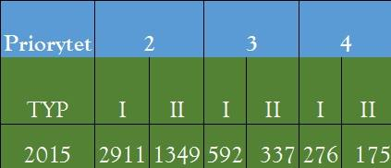
Krótka informacja o FIO 2015
13
Liczba złożonych ofert (w terminie):
Notes:
13

Slide 14
Krótka informacja o FIO 2015
14
Progi punktowe
 | P 2 | P 3 | P 4
I - roczne | 191 | 185 | 189
II - letnie | 195 | 193 | 195
Notes:
14

Slide 15
FIO 2016 - omówienie Regulaminu
15
Najważniejsze zmiany w FIO 2016 (w stosunku do 2015 r.):
W przypadku Priorytetu 2 najwcześniejszy możliwy termin rozpoczęcia zadania to 1 maja 2016 r.
Nieprzekraczalny termin zakończenia zadania:
Dla projektów „jednorocznych” 31 grudnia 2016 r. (do 8 miesięcy)
Dla projektów „dwuletnich” 30 listopada 2017 r. (do 19 miesięcy)
Notes:
15

Slide 16
FIO 2016 - omówienie Regulaminu
16
Najważniejsze zmiany w FIO 2016 (w stosunku do 2015 r.):
W przypadku Priorytetu 3 i Priorytetu 4 najwcześniejszy możliwy termin rozpoczęcia zadania to 1 marca 2016 r.
Nieprzekraczalny termin zakończenia zadania:
Dla projektów „jednorocznych” 31 grudnia 2016 r. (do 10 miesięcy)
Dla projektów „dwuletnich” 30 listopada 2017 r. (do 21 miesięcy)
Notes:
16

Slide 17
FIO 2016 - omówienie Regulaminu
17
Najważniejsze zmiany w FIO 2016 (w stosunku do 2015 r.):
3. Konkurs nie obejmie wyboru operatorów w Priorytecie 1 (operatorzy zostali wybrani na 3 lata w FIO 2014, kolejny konkurs na operatorów odbędzie w 2017 r.).
4. Wydzielone zostają dwa komponenty:
Komponent Wsparcia Działań Strażniczych w Priorytecie 3
Komponent Działań Systemowych w Priorytecie 4Komponent Działań Systemowych w Priorytecie 4
Notes:
17

Slide 18
FIO 2015 - omówienie Regulaminu
18
Najważniejsze zmiany w FIO 2016 (w stosunku do 2015 r.):
5. Podmiotami nieuprawnionymi są:
te, które otrzymały dotację na realizację projektu 2-letniego w konkursie FIO 2015
te, które w ciągu 2 miesięcy od rozstrzygnięcia konkursu FIO 2015 nie wywiązały się z obowiązku przesłania IZ umowy lub pisemnej informacji o rezygnacji z realizacji zadania
Notes:
18

Slide 19
FIO 2016 - omówienie Regulaminu
19
Najważniejsze zmiany w FIO 2016 (w stosunku do 2015 r.):
6. Z alokacji ustalonej w Regulaminie FIO 2015 r. wynika zmniejszona alokacja na konkurs FIO 2016 (ze względu na zobowiązania wynikające z projektów 2-letnich, drugich transz projektów 3-letnich w P1).
Notes:
19

Slide 20
FIO 2016 - omówienie Regulaminu
20
Najważniejsze zmiany w FIO 2016 (w stosunku do 2015 r.):
Priorytet | alokacja na rok 2016 w % | alokacja na rok 2016 w tys. PLN | komponenty w tys. PLN | Obciążenia z 2014 r. i 2015 r. | pozostałe środki na dotacje | alokacja na drugie „transze” projektów "dwuletnich" w 2017 r. w tys. PLN
 |  |  |  |  |  | 24%
1 | 17 | 10 200 | - | 10 200 | 0 | -
2 | 50 | 30 000 | - | 9 000 | 21 000 | 7 200
3 | 20 | 12 000 | 500 | 3 570 | 7 930 | 2 880
4 | 9 | 5 400 | 1 000 | 2 350 | 2 050 | 1 056
SUMA | 96 | 57 600 | 1 500 | 25 120 | 30 980 | 11 136
Notes:
20

Slide 21
FIO 2016 - omówienie Regulaminu
21
Najważniejsze zmiany w FIO 2016 (w stosunku do 2015 r.):
7. Nowe kryteria strategiczne
Spełnianie kryteriów strategicznych oznacza przyznanie spełniającym je ofertom premii punktowej (w wysokości maksymalnie 15 punktów). Spełnienie kryteriów strategicznych nie jest obowiązkowe do zakwalifikowania projektu do dofinansowania i realizacji.
Spełnienie danego kryterium skutkuje przyznaniem dodatkowej liczby punktów na etapie oceny merytorycznej: 3 pkt za I kryterium, 3 pkt za II kryterium, od 0 do 6 pkt za III kryterium oraz 3 pkt za IV kryterium.
Kryteria strategiczne nie obowiązują w KWDS, ani w KDS.
Notes:
21

Slide 22
FIO 2016 - omówienie Regulaminu
22
Najważniejsze zmiany w FIO 2016 (w stosunku do 2015 r.):
Kryterium Strategiczne | Punktacja | Priorytet
Projekt realizowany przez podmiot, który od 2014 r. nie otrzymał dofinansowania w ramach ogólnopolskiego konkursu FIO. | 3 | 2,3,4
Projekt realizowany przez organizację, której roczny przychód za 2014 r. nie przekracza 100 tys. | 3 | 2,3,4
Projekt szczególnie warty dofinansowania (wskazywany przez ekspertów). | 0-3 od każdego z oceniających ekspertów | 2,3,4
Projekt realizowany w ramach kierunku działania nr 7, w którym przewidziano komponent edukacyjny w zakresie edukacji prawnej. | 3 | Priorytet 2 kierunek działania nr 7
Notes:
22

Slide 23
FIO 2016 - omówienie Regulaminu
23
8. Komponent Wsparcia Działań Strażniczych w Priorytecie 3.
Działania prowadzące do systemowych zmian w funkcjonowaniu instytucji państwa, w tym obywatelska kontrola działań władz publicznych lub obywatelska kontrola etyki działań wielkiego biznesu oraz wszelkie inne przedsięwzięcia zmierzające do równego dostępu do realizacji praw.
Wyodrębnienie tego Komponentu nie blokuje składania ofert w kierunku 3.3. (Wzrost znaczenia organizacji rzeczniczych i strażniczych).
Notes:
23

Slide 24
FIO 2016 - omówienie Regulaminu
24
9. Komponent Działań Systemowych w Priorytecie 4.
projekty realizowane na skalę ogólnopolską przyczyniające się do rozwiązywania problemów i przezwyciężania barier hamujących rozwój trzeciego sektora
spełniające warunki projektów systemowych
odpowiadające na co najmniej jeden wskazany w Regulaminie FIO 2016 temat
Notes:
24

Slide 25
FIO 2016 - omówienie Regulaminu
25
Zakres tematyczny
1 - Działania – na poziomie ogólnopolskim - na rzecz większego wykorzystania gwarantowanego czasu antenowego na kampanie społeczne.
2 - Wypracowanie bezpiecznego modelu zabezpieczania finansowego realizacji projektów przez organizację pozarządowe
3 – Wsparcie dla organizacji realizujących projekty w zakresie działań strażniczych.
4 – Wprowadzanie mechanizmów wzmacniających i upodmiatawiających adresatów działań (w tym członków) organizacji pozarządowych poprzez zwiększenie ich autentycznej roli w planowaniu i recenzowaniu działań organizacji.
Notes:
25

Slide 26
FIO 2016 - omówienie Regulaminu
26
10. Oferty oddziałów terenowych
Złożenie oferty przez oddział terenowy nieposiadający osobowości prawnej nie wyczerpuje limitu 1 oferty przez zarząd główny lub pozostałe oddziały terenowe. Jednakże w ramach jednej osobowości prawnej oddziały terenowe mogą złożyć maksymalnie 2 oferty.
W przypadku oferty złożonej przez oddział terenowy należy załączyć – przez Generator FIO - pełnomocnictwo szczególne do działania w ramach niniejszego konkursu.
Notes:
26

Slide 27
FIO 2016 - omówienie Regulaminu
27
^{[1]} Suma wszystkich przychodów.
Ważne zmiany wprowadzone w konkursie FIO 2015, które obowiązują w FIO 2016:
1. Odformalizowanie partnerstwa. Partnerstwo oceniane jest merytorycznie w karcie oceny. Nie ma kryterium strategicznego → nie ma konieczności potwierdzania oświadczenia o partnerstwie umową partnerską.
2. Obowiązuje limit znaków w części „Krótka charakterystyka zadania publicznego” (maksymalnie 3 tys.)
Notes:
27

Slide 28
FIO 2016 - omówienie Regulaminu
28
WYSOKOŚĆ WNIOSKOWANEJ DOTACJI (poza KDS)
Wysokość wnioskowanej dotacji:
dla projektów „jednorocznych”: od 10 tys. zł. do 100 tys. zł
dla projektów „dwuletnich”: od 20 tys. zł. do 200 tys. zł (minimalna dotacja w danym roku musi wynosić nie mniej niż 10 tys. zł).
Notes:
28

Slide 29
FIO 2016 - omówienie Regulaminu
29
Udział środków własnych – odnosi się do dotacji, a nie do projektu!
wartość dotacji | wkład własny
10 tys. zł do 40 tys. zł włącznie | Co najmniej 10% wartości dotacji środki własne niefinansowe lub finansowe
ponad 40 tys. zł do 200 tys. zł włącznie | Co najmniej 10% wartości dotacji środki własne niefinansowe lub finansowe, w tym nie mniej niż 5% wartości dotacji wkład własny finansowy
Notes:
29

Slide 30
FIO 2016 - omówienie Regulaminu
30
Wkład własny osobowy
wolontariat praca społeczna członków organizacji
Wkład rzeczowy nie jest wliczany do wkładu własnego!
Wycena świadczeń w ramach wkładu osobowego:
prace administracyjne i pomocnicze → 1h = 30 zł
praca ekspertów i specjalistów → 1h = 100 zł

Slide 31
FIO 2015 - omówienie Regulaminu
31
Koszty kwalifikowalne.
Wydatki w ramach FIO są kwalifikowane, jeżeli są:
niezbędne dla realizacji projektu,
racjonalne i efektywne,
zostały przewidziane w budżecie projektu,
poniesione w Polsce,
zgodne ze szczegółowymi wytycznymi określonymi w Regulaminie,
zgodne z odrębnymi przepisami prawa powszechnie obowiązującego.
Notes:
31

Slide 32
FIO 2016 - omówienie Regulaminu
32
Limity kosztów
Koszty merytoryczne: wynagrodzenia trenerów, ekspertów, specjalistów realizujących zadania, wynagrodzenia innych osób zatrudnionych specjalnie na potrzeby projektu, wydatki związane z uczestnictwem bezpośrednich adresatów zadania, takie jak materiały szkoleniowe, wynajem sal, niezbędny dla beneficjentów sprzęt do przeprowadzenia zajęć, odzież, żywność, zakwaterowanie, przejazdy beneficjentów, opłaty za sprawy sądowe prowadzone w interesie publicznym, nagrody dla beneficjentów w konkursach, koszt wyjazdów służbowych trenerów, ekspertów, specjalistów zaangażowanych w realizację zadania, etc.
Koszty obsługi zadania publicznego: kierowanie projektem, wykonywanie zadań administracyjnych, obsługowych, księgowych (jedynie w części odpowiadającej zaangażowaniu danej osoby w realizację projektu), opłaty za telefon/faks, opłaty pocztowe, czynsz, CO (w stosownej części, przypadającej na dany projekt), opłaty za przelewy bankowe, koszt zakupu lub wypożyczenia składnika majątku, którego wartość początkowa nie przekracza kwoty 3 500,00 zł, koszty adaptacji pomieszczeń dla celów realizacji zadania (np. koszt malowania pomieszczeń), koszty wyjazdów służbowych osób zaangażowanych w obsługę zadania
L.p. | Kategoria | Procentowy limit dotacji
I. | Koszty merytoryczne | brak limitu
II. | Koszty obsługi zadania publicznego, w tym koszty administracyjne | 30%
III. | Inne koszty (promocja) | 5%

Slide 33
FIO 2016 - omówienie Regulaminu
33
Koszty niekwalifikowalne
Do wydatków, które w ramach Funduszu Inicjatyw Obywatelskich nie mogą być finansowane, należą wydatki nie odnoszące się jednoznacznie do projektu, w tym m. in.:
podatek od towarów i usług (VAT), jeśli może zostać odliczony w oparciu o ustawę z dnia 11 marca 2004 r. o podatku od towarów i usług (Dz. U. z 2011 r. Nr 177, poz. 1054 z późn. zm.);
zakup nieruchomości gruntowej, lokalowej, budowlanej;
zakup środków trwałych (w rozumieniu art. 3 ust. 1 pkt. 15 ustawy z dnia 29 września 1994 r. o rachunkowości Dz. U. z 2013 r. poz. 330) oraz art. 16a ust. 1 w zw. z art. 16d ust. 1 ustawy z dnia 15 lutego 1992 r. o podatku dochodowym od osób prawnych Dz. U. z 2011 r. Nr 74, poz. 397 z późn. zm.);
amortyzacja;
leasing;
rezerwy na pokrycie przyszłych strat lub zobowiązań;
Notes:
33

Slide 34
FIO 2016 - omówienie Regulaminu
34
Koszty niekwalifikowalne
odsetki z tytułu niezapłaconych w terminie zobowiązań;
koszty kar i grzywien;
koszty procesów sądowych;
nagrody, premie i inne formy bonifikaty rzeczowej lub finansowej dla osób zajmujących się realizacją zadania;
koszty obsługi konta bankowego (nie dotyczy kosztów przelewów);
zakup napojów alkoholowych (jest to niezgodne z art. 4 ust. 1 pkt 32 UoDPPioW oraz art. 1 ust. 1 ustawy z dnia 26 października 1982 r. o wychowaniu w trzeźwości i przeciwdziałaniu alkoholizmowi);
podatki i opłaty z wyłączeniem podatku dochodowego od osób fizycznych, składek na ubezpieczenie społeczne i zdrowotne, składek na Fundusz Pracy oraz Fundusz Gwarantowanych Świadczeń Pracowniczych, a także opłat za zaświadczenie o niekaralności oraz opłaty za zajęcie pasa drogowego);
koszty wyjazdów służbowych osób zaangażowanych w realizację projektu na podstawie umowy cywilnoprawnej, chyba że umowa ta określa zasady i sposób podróży służbowych.
Notes:
34

Slide 35
FIO 2016 - omówienie Regulaminu
35
OFERTA WSPÓLNA
Ofertę wspólną może złożyć kilka (co najmniej 2) organizacji pozarządowych lub podmiotów z nimi zrównanych.
Oferta wspólna powinna zawierać dodatkowe w stosunku do oferty składanej przez 1 podmiot informacje: podział zadań i sposób reprezentacji podmiotów wobec administracji publicznej. Powinna wskazywać, jakie działania w ramach realizacji zadania publicznego wykonywać będą poszczególne podmioty. Do oferty należy dołączyć umowę regulującą stosunki między oferentami, na podstawie ramowego wzoru oferty wspólnej.
Złożenie oferty wspólnej wyklucza możliwość złożenia oferty indywidualnie przez podmiot, który bierze udział w ofercie wspólnej.
Notes:
35

Slide 36
Informacje ogólne
36
Ogłoszenie konkursu FIO 2016 dla Priorytetu 3 i 4: 1 września 2015 r.
Termin składania ofert: 21 września 2015 r.
Ogłoszenie konkursu FIO 2016 dla Priorytetu 2: 1 grudnia 2016 r.
Termin składania ofert: 7 stycznia 2016 r.
W konkursie ogłoszonym w ramach P FIO oferty należy składać w wersji elektronicznej przez Generator Ofert FIO
W ramach konkursu FIO 2016 nie ma obowiązku przesyłania wersji papierowej oferty, ani składania jej przez ePUAP!
W dniu ogłoszenia konkursu link do Generatora podany zostanie na stronie www.pozytek.gov.pl
Notes:
36

Slide 37
FIO 2015 - omówienie Regulaminu
 |  | konkurs FIO 2016
 |  | Priorytet 2 Priorytet 3 | Priorytet 4
 |  | Komponent Wsparcia Działań Strażniczych | Komponent Działań Systemowych
37
Notes:
37

Slide 38
FIO 2016 - omówienie Regulaminu
38
Kryteria formalne
Kryterium formalne | odwołanie | Kto weryfikuje i na jakim etapie?
Złożenie oferty przez uprawniony podmiot. | Nie | Eksperci Etap: ocena merytoryczna
Czy działania przewidziane w projekcie są zgodne ze statutem organizacji (z działalnością odpłatną i nieodpłatną, w punkcie 12 oferty) | Tak | Eksperci Etap: ocena merytoryczna
Czy oferta zawiera zadania realizowane w ramach działalności odpłatnej, które mieszczą się w działalności gospodarczej prowadzonej przez Wnioskodawcę? (jeśli tak, to jest to błąd formalny) | Tak | Eksperci Etap: ocena merytoryczna
Czy Oferent wskazał jako jedno ze źródeł finansowania środków własnych opłaty od adresatów zadania mimo, że organizacja nie prowadzi działalności odpłatnej (według KRS) – sprawdzane będzie m. in. oświadczenie na końcu oferty oraz informacja znajdująca się w ofercie w tabeli IV.1 (wpłaty i opłaty adresatów)? (jeśli tak, to jest to błąd formalny) | Tak | Eksperci Etap: ocena merytoryczna
Notes:
38

Slide 39
FIO 2016 - Generator
39
Cele → nowe pole na cele szczegółowe
Notes:
39

Slide 40
FIO 2016 - Generator
40
Opis działań → zmiana nastąpiła w FIO 2015
Notes:
40

Slide 41
FIO 2016 - Generator
41
Opis działań → analiza ryzyka
Notes:
41

Slide 42
FIO 2016 - Generator
42
Rezultaty → przypasowanie do któregoś z celów szczegółowych
Notes:
42

Slide 43
FIO 2016 - omówienie Regulaminu
43
Najważniejsze zmiany w FIO 2016 (w stosunku do 2015 r.):
Zmiany w Karcie Oceny:
Część 2 Merytoryczna zawartość oferty - pkt. 2.11.: „W jakim stopniu efekty realizacji projektu będą trwały po zakończeniu realizacji projektu?”
Część 3 Budżet - pkt 3.5.: „Czy konstrukcja budżetu jest przejrzysta?”
Część 4 „Zaangażowanie społeczności” – przeformułowanie wszystkich pytań
Część 5 „Zasoby osobowe i rzeczowe Oferenta” – pkt. 5.3. „Zasoby rzeczowe i lokalowe Oferenta i partnerów w odniesieniu do skali…”

Slide 44
FIO 2016 - omówienie Regulaminu
44
Kryteria horyzontalne i kryteria merytoryczne
Kryterium oceny |  | Maksymalna ocena punktowa | Przyznana ocena punktowa
Oferta | 1. Kwestia horyzontalna dla Priorytetu
całość oferty | 1.1. W jakim stopniu projekt uwzględnia kwestię horyzontalną wskazaną dla Priorytetu? | 3
Notes:
44

Slide 45
FIO 2016 - omówienie Regulaminu
45
Ocenie podlegają kwestie horyzontalne ustalone dla danego priorytetu (zapis programowy).
Priorytet 1. Małe inicjatywy
Kwestia horyzontalna: Projekty realizowane w ramach tego Priorytetu powinny wpływać pozytywnie na możliwości obywateli w realizacji oddolnych inicjatyw.
Priorytet 2. Aktywne społeczeństwo
Kwestia horyzontalna: Projekty realizowane w ramach tego Priorytetu powinny w różnych formach angażować obywateli, dając im możliwość aktywnego działania oraz łączenia aktywności ze zdobywaniem wiedzy w sferze działań obywatelskich.
Priorytet 3. Aktywni obywatele
Kwestia horyzontalna: Projekty realizowane w ramach tego Priorytetu powinny przyczyniać się do wzrostu partycypacji obywateli w sprawach publicznych.
Priorytet 4: Silne organizacje pozarządowe
Kwestia horyzontalna: Projekty realizowane w ramach tego Priorytetu powinny w różnych formach przyczyniać się do wzmocnienia potencjału organizacji obywatelskich, w szczególności wspierania przez organizacje federacyjne innych podmiotów III sektora.
Notes:
45

Slide 46
FIO 2016 - omówienie Regulaminu
46
Kryterium oceny | Maksymalna ocena punktowa | Przyznana ocena punktowa
2. Merytoryczna zawartość Oferty
2.1. W jakim stopniu realizacja projektu przyczyni się do osiągnięcia celu głównego Programu? | 3
2.2. W jakim stopniu problem został zidentyfikowany przez Oferenta? | 6
2.3. W jakim stopniu wskazany cel/cele projektu wynika/wynikają ze zidentyfikowanego problemu? | 4
2.4. W jakim stopniu trafnie zidentyfikowana jest grupa docelowa projektu? | 4
2.5. W jakim stopniu osiągnięcie zakładanych rezultatów przyczyni się do realizacji celu projektu? | 6
2.6. W jakim stopniu projekt jest przydatny z punktu widzenia beneficjentów (adresatów zadania)? | 7
2.7. W jakim stopniu zakładane rezultaty są wymierne i możliwe do osiągnięcia dzięki realizacji zaplanowanych działań? | 6
2.8. W jakim stopniu Oferent dokonał trafnej oceny prawdopodobieństwa wystąpienia ryzyka, jego oddziaływania, wpływu na realizację projektu oraz sposobu minimalizacji? | 3
2.9. Czy opis działań tworzy spójną całość, jest adekwatny wobec zidentyfikowanych problemów, a harmonogram ich realizacji jest przejrzysty/klarowny? | 6
2.10. W jakim stopniu projekt przyczyni się do wzmocnienia potencjału Oferenta lub Partnera? | 3
2.11 W jakim stopniu efekty realizacji projektu będą trwały po zakończeniu realizacji projektu? | 3
Razem (merytoryczna zawartość projektu): | 51

Slide 47
FIO 2016 - omówienie Regulaminu
47
Kryterium oceny | Maksymalna ocena punktowa | Przyznana ocena punktowa
3. Budżet
3.1. Na ile przedstawione koszty są racjonalne, spójne i niezbędne z perspektywy realizacji projektu? | 6
3.2. Prawidłowość kwalifikacji kosztów? | 3
3.3. Adekwatność i realność przyjętych w kalkulacji stawek jednostkowych? | 6
3.4 W jakim stopniu znaczenie projektu i jego jakość uzasadniają wysokość kosztów obsługi zadania publicznego? | 3
3.5 Czy konstrukcja budżetu jest przejrzysta? | 2
Razem: (min 65% = 13 pkt) | 20

Slide 48
FIO 2016 - omówienie Regulaminu
48
Kryterium oceny | Maksymalna ocena punktowa | Przyznana ocena punktowa
4. Zaangażowanie społeczności
4.1. W jakim stopniu beneficjenci/adresaci zostali zaangażowani w przygotowanie i realizację projektu (zasada empowerment, w zależności od skali projektu)? | 3
4.2. W jakim stopniu (w zależności od skali projektu) członkowie wspólnoty lokalnej (poza beneficjentami) zostali zaangażowani w realizację projektu ? | 3
4.3. W jakim stopniu (w zależności od skali projektu) przewidziano zwiększenie wartości projektu, korzystając z pomocy wspólnoty lokalnej (poza zasobami partnerów)? | 2
4.4. W jakim stopniu projekt może wpłynąć na wzrost poziomu zaufania społecznego beneficjentów/adresatów? | 2
4.5. W jakim stopniu projekt może wpłynąć na wzrost poziomu zaufania członków wspólnoty lokalnej (poza beneficjentami)? | 2
Razem: (min 50% = 6 pkt) | 12
Notes:
48

Slide 49
FIO 2016 - omówienie Regulaminu
49
Kryterium oceny | Maksymalna ocena punktowa | Przyznana ocena punktowa
5. Zasoby osobowe i rzeczowe Oferenta
5.1. Kwalifikacje i doświadczenie kluczowych osób zaangażowanych w realizację projektu. | 4
5.2. Zaangażowanie wolontariuszy | 2
5.3. Zasoby rzeczowe i lokalowe oferenta i partnerów w odniesieniu do skali proponowanych działań. | 4
5.4. Doświadczenia Oferenta (oraz partnerów) w realizacji podobnych projektów (merytoryczne i co do skali przedsięwzięcia) | 2
5.5. Czy Oferta zakłada partnerstwo, które przyczyni się do skutecznej realizacji projektu? | 2
Razem: (min 50% = 7 pkt) | 14

Slide 50
Dodatkowe informacje
50
udostępnianie kart oceny (dostępne w Generatorze, z usuniętymi danymi ekspertów)
weryfikacja pracy ekspertów (może mieć znaczenie przy ustalaniu ostatecznej listy ekspertów oceniających oferty w FIO 2016)
Zespół FIO w Departamencie Pożytku Publicznego, w Wydziale Programów, Analiz i Współpracy:
Filip Kołodziejski (filip.kolodziejski@mpips.gov.pl)
Magdalena Zwolińska (magdalena.zwolinska@mpips.gov.pl)
Stefan Kołucki (stefan.kolucki@mpips.gov.pl)
Dominika Dzido (dominika.dzido@mpips.gov.pl)
Anna Polak (anna.polak@mpips.gov.pl)
Marta Szelągowska (marta.szelagowska@mpips.gov.pl)
Notes:
50

Slide 51
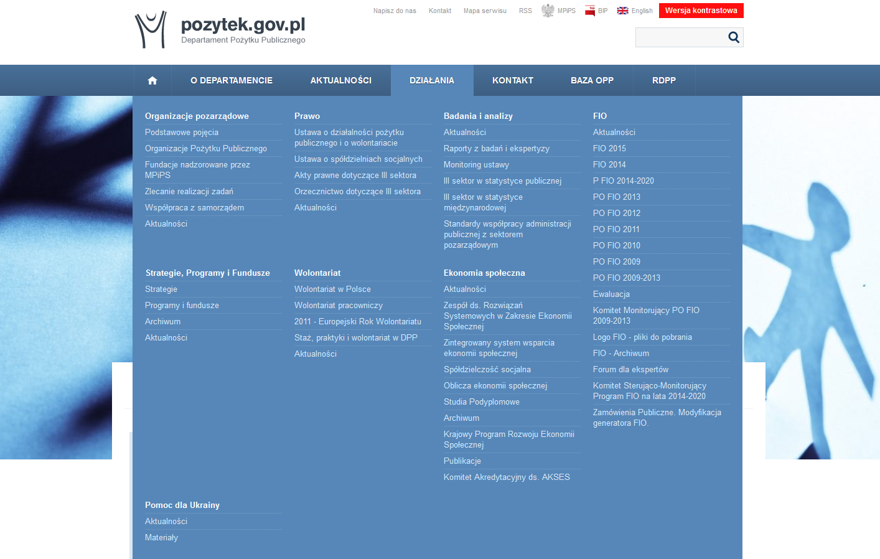
FIO – gdzie szukać informacji
51
Notes:
51

Slide 52
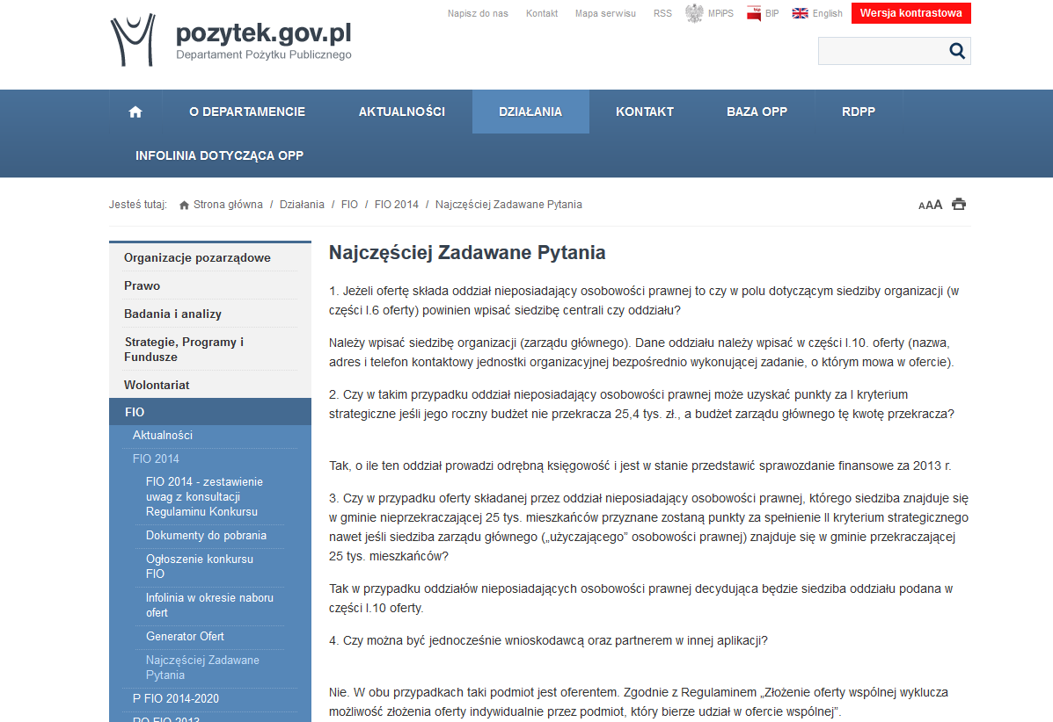
FIO – gdzie szukać informacji
52
Notes:
52

Slide 53
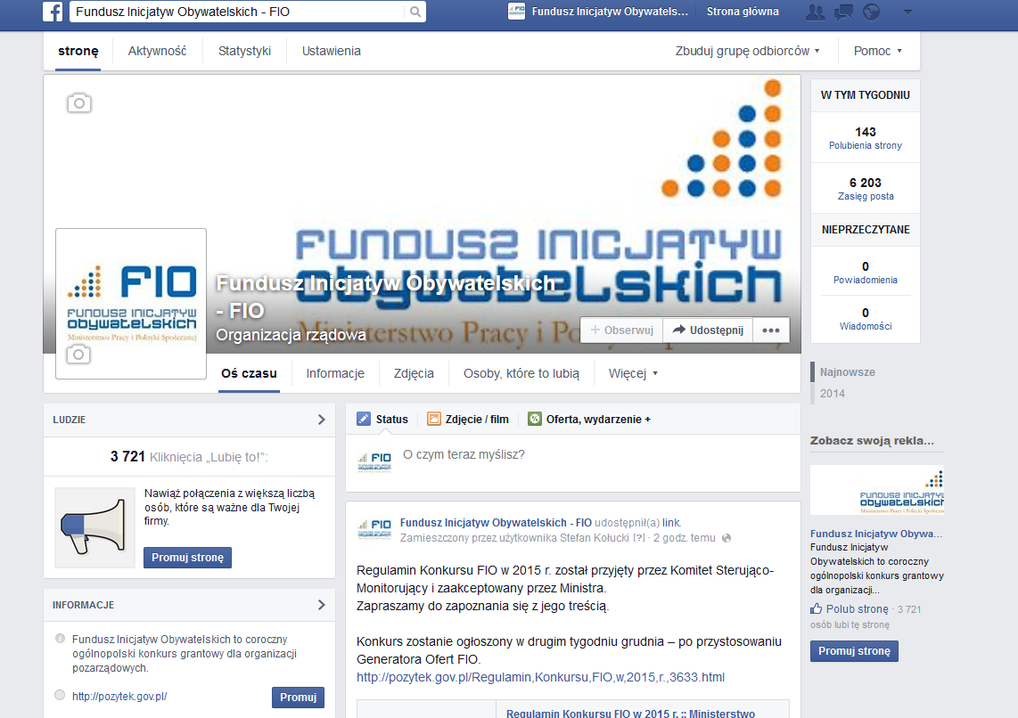
FIO – gdzie szukać informacji
53
Notes:
53

Slide 54
54
Dziękuję za uwagę
Dominika Dzido
dominika.dzido@mpips.gov.pl
Notes:
54

